Slide 1

第19讲 ADC实验
《原子教你玩STM32》系列视频
技术支持论坛: www.openedv.com开源电子网
官方微博: “正点原子”
微博网址 http://weibo.com/u/2973019374
淘宝店铺: http://eboard.taobao.com
广州星翼电子 官方淘宝店:http://eboard.taobao.com 技术支持论坛:www.openedv.com
Notes:
ALIENTEK

Slide 2

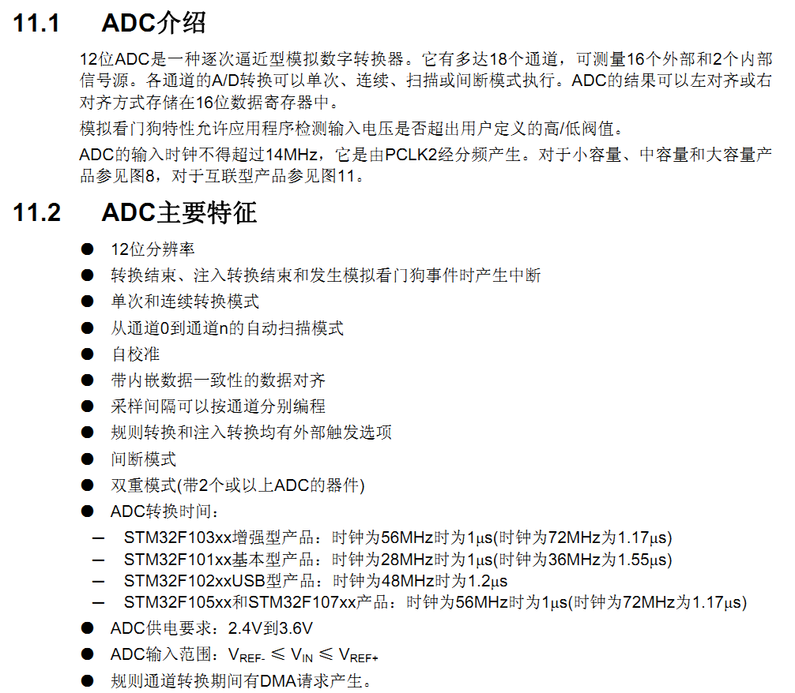
《原子教你玩STM32》系列视频
广州星翼电子 官方淘宝店:http://eboard.taobao.com 技术支持论坛:www.openedv.com
Notes:
ALIENTEK

Slide 3
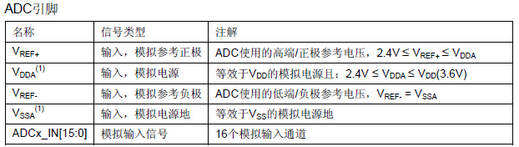
《原子教你玩STM32》系列视频
广州星翼电子 官方淘宝店:http://eboard.taobao.com 技术支持论坛:www.openedv.com
Notes:
ALIENTEK

Slide 4
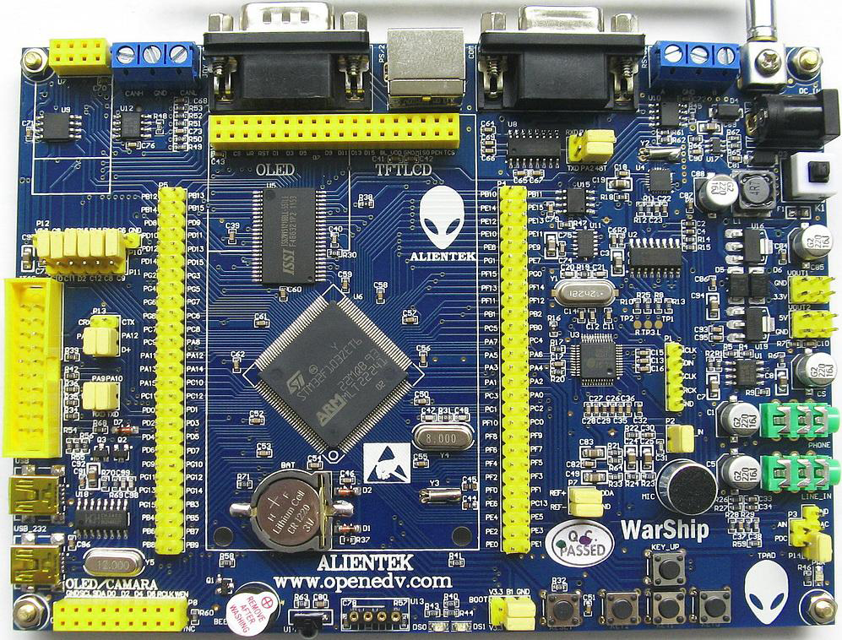
《原子教你玩STM32》系列视频
广州星翼电子 官方淘宝店:http://eboard.taobao.com 技术支持论坛:www.openedv.com
Notes:
ALIENTEK

Slide 5
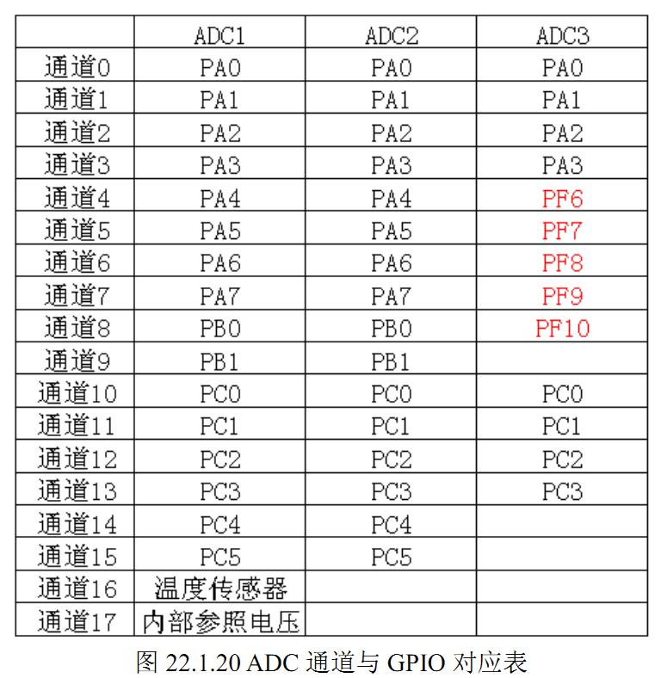
《原子教你玩STM32》系列视频
广州星翼电子 官方淘宝店:http://eboard.taobao.com 技术支持论坛:www.openedv.com
Notes:
ALIENTEK

Slide 6
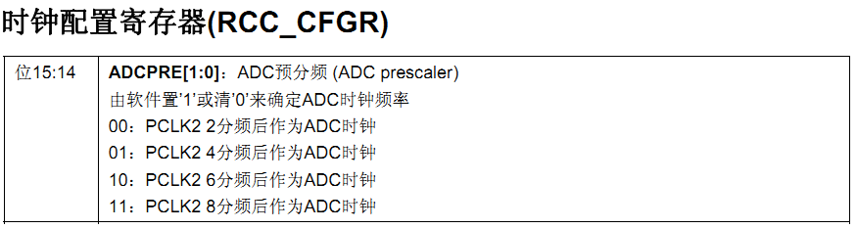
《原子教你玩STM32》系列视频
ADC时钟配置
void RCC_ADCCLKConfig(uint32_t RCC_PCLK2)；
输入参数范围：
#define RCC_PCLK2_Div2 ((uint32_t)0x00000000)
#define RCC_PCLK2_Div4 ((uint32_t)0x00004000)
#define RCC_PCLK2_Div6 ((uint32_t)0x00008000)
#define RCC_PCLK2_Div8 ((uint32_t)0x0000C000)
广州星翼电子 官方淘宝店:http://eboard.taobao.com 技术支持论坛:www.openedv.com
Notes:
ALIENTEK

Slide 7
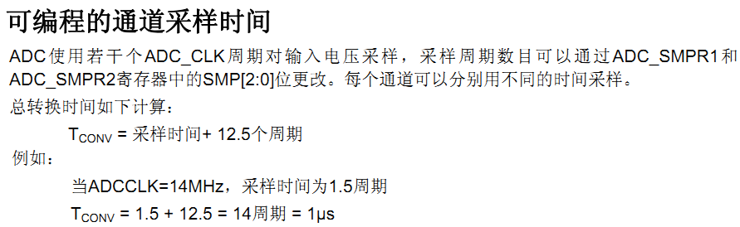
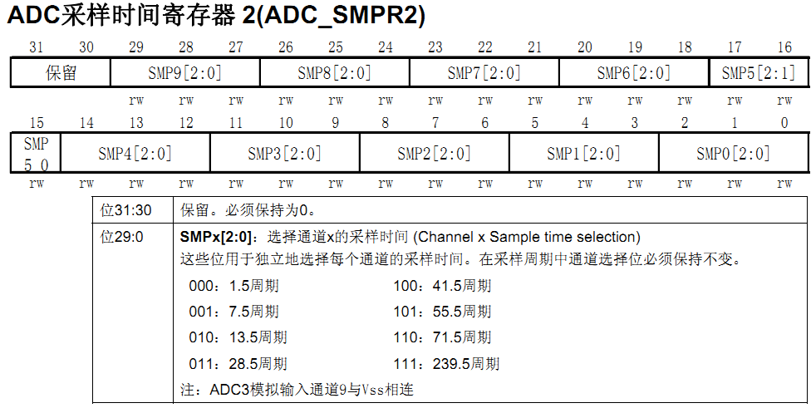
《原子教你玩STM32》系列视频
ADC的采样时间
广州星翼电子 官方淘宝店:http://eboard.taobao.com 技术支持论坛:www.openedv.com
Notes:
ALIENTEK

Slide 8
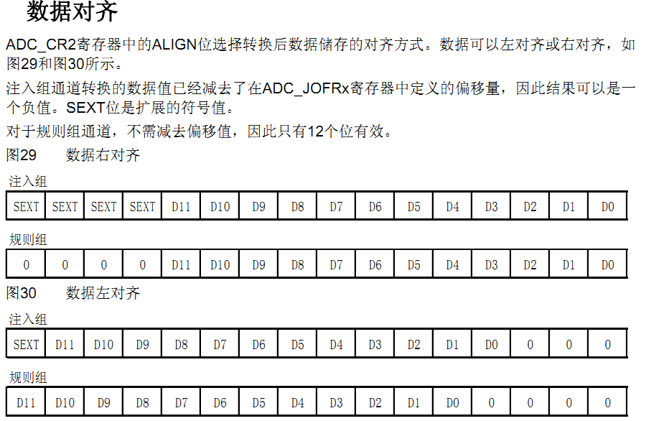
《原子教你玩STM32》系列视频
广州星翼电子 官方淘宝店:http://eboard.taobao.com 技术支持论坛:www.openedv.com
Notes:
ALIENTEK

Slide 9
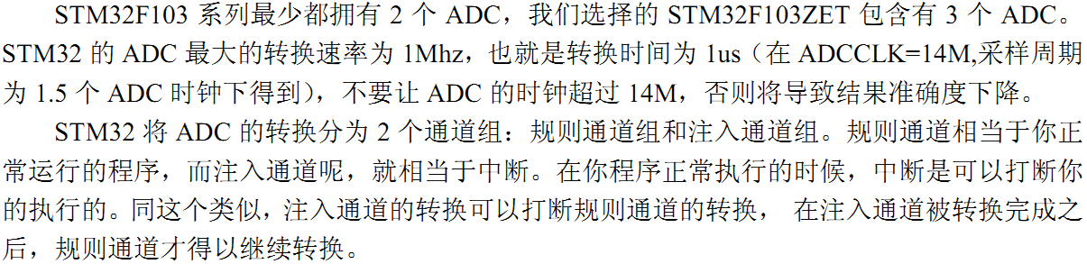
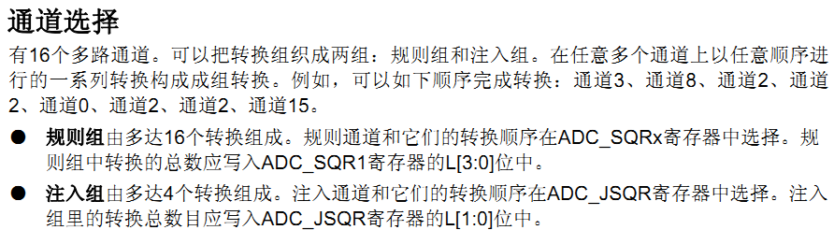
《原子教你玩STM32》系列视频
广州星翼电子 官方淘宝店:http://eboard.taobao.com 技术支持论坛:www.openedv.com
Notes:
ALIENTEK

Slide 10
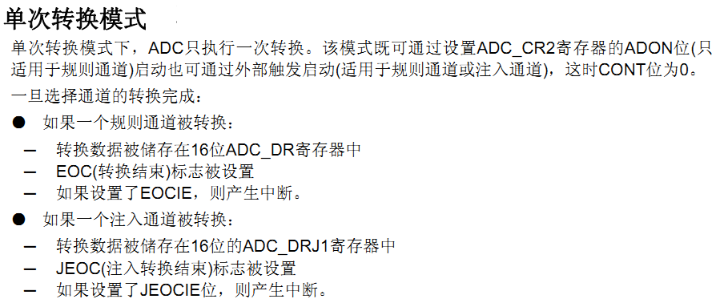
《原子教你玩STM32》系列视频
广州星翼电子 官方淘宝店:http://eboard.taobao.com 技术支持论坛:www.openedv.com
Notes:
ALIENTEK

Slide 11
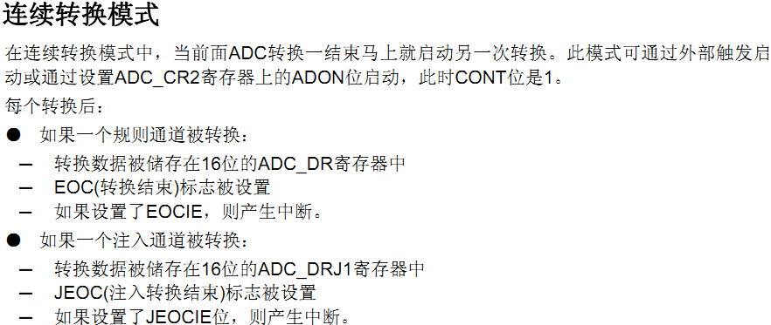
《原子教你玩STM32》系列视频
广州星翼电子 官方淘宝店:http://eboard.taobao.com 技术支持论坛:www.openedv.com
Notes:
ALIENTEK

Slide 12
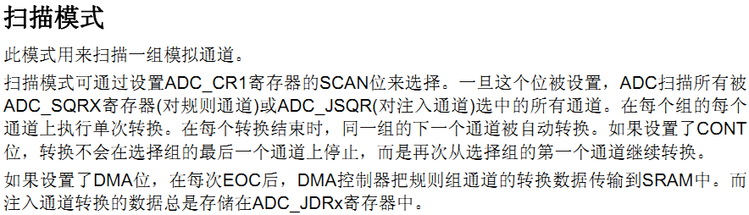
《原子教你玩STM32》系列视频
广州星翼电子 官方淘宝店:http://eboard.taobao.com 技术支持论坛:www.openedv.com
Notes:
ALIENTEK

Slide 13
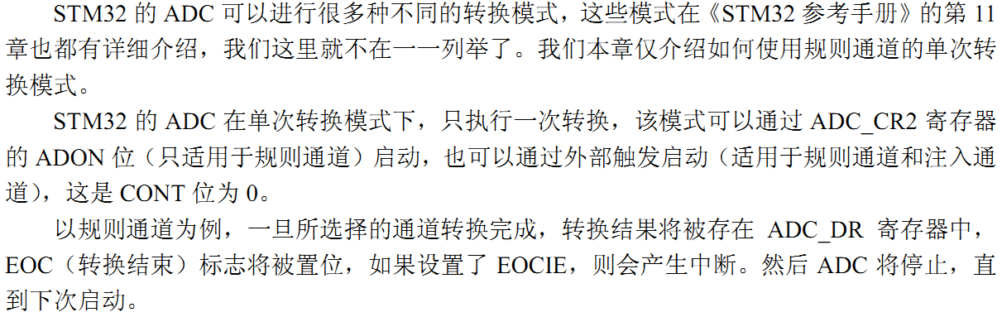
《原子教你玩STM32》系列视频
广州星翼电子 官方淘宝店:http://eboard.taobao.com 技术支持论坛:www.openedv.com
Notes:
ALIENTEK

Slide 14
《原子教你玩STM32》系列视频
中断方式实现ADC实验源码：
u16 value=0;
void NVIC_ADC_Init(void)
{
NVIC_InitTypeDef NVIC_InitStructure;
NVIC_InitStructure.NVIC_IRQChannel = ADC1_2_IRQn; //使能按键WK_UP所在的外部中断通道
NVIC_InitStructure.NVIC_IRQChannelPreemptionPriority = 0x02; //抢占优先级2，
NVIC_InitStructure.NVIC_IRQChannelSubPriority = 0x03; //子优先级3
NVIC_InitStructure.NVIC_IRQChannelCmd = ENABLE; //使能外部中断通道
NVIC_Init(&NVIC_InitStructure);
}
void Adc_Init(void)
{
ADC_InitTypeDef ADC_InitStructure;
GPIO_InitTypeDef GPIO_InitStructure;
RCC_APB2PeriphClockCmd(RCC_APB2Periph_GPIOA |RCC_APB2Periph_ADC1 , ENABLE ); //使能ADC1通道时
RCC_ADCCLKConfig(RCC_PCLK2_Div6); //设置ADC分频因子6 72M/6=12,ADC最大时间不能超过14M
//PA1 作为模拟通道输入引脚
GPIO_InitStructure.GPIO_Pin = GPIO_Pin_1;
GPIO_InitStructure.GPIO_Mode = GPIO_Mode_AIN; //模拟输入引脚
GPIO_Init(GPIOA, &GPIO_InitStructure);
ADC_DeInit(ADC1); //复位ADC1,将外设 ADC1 的全部寄存器重设为缺省值
ADC_InitStructure.ADC_Mode = ADC_Mode_Independent; //ADC工作模式:ADC1和ADC2工作在独立模式
ADC_InitStructure.ADC_ScanConvMode = DISABLE; //模数转换工作在单通道模式
ADC_InitStructure.ADC_ContinuousConvMode = ENABLE; //模数转换工作在单次转换模式
ADC_InitStructure.ADC_ExternalTrigConv = ADC_ExternalTrigConv_None;//转换由软件而不是外部触发启动
ADC_InitStructure.ADC_DataAlign = ADC_DataAlign_Right; //ADC数据右对齐
ADC_InitStructure.ADC_NbrOfChannel = 1; //顺序进行规则转换的ADC通道的数目
ADC_Init(ADC1, &ADC_InitStructure); //根据ADC_InitStruct中指定的参数初始化外设ADCx的寄存器
NVIC_ADC_Init();
    ADC_ITConfig(ADC1,ADC_IT_EOC,ENABLE);
ADC_Cmd(ADC1, ENABLE); //使能指定的ADC1
ADC_ResetCalibration(ADC1); //使能复位校准
while(ADC_GetResetCalibrationStatus(ADC1)); //等待复位校准结束
ADC_StartCalibration(ADC1); //开启AD校准
while(ADC_GetCalibrationStatus(ADC1)); //等待校准结束
ADC_RegularChannelConfig(ADC1, ADC_Channel_1, 1, ADC_SampleTime_239Cycles5 ); //ADC1,ADC通道,采样时间为239.5周期
ADC_SoftwareStartConvCmd(ADC1, ENABLE); //使能指定的ADC1的软件转换启动功能
}
广州星翼电子 官方淘宝店:http://eboard.taobao.com 技术支持论坛:www.openedv.com
Notes:
ALIENTEK

Slide 15
《原子教你玩STM32》系列视频
u16 Get_Adc_Average(u8 ch,u8 times)
{
return value;
}
void ADC1_2_IRQHandler(void){
if(ADC_GetITStatus(ADC1,ADC_IT_EOC)==SET){
value=ADC_GetConversionValue(ADC1);
ADC_ClearITPendingBit(ADC1,ADC_IT_EOC);
}
}
广州星翼电子 官方淘宝店:http://eboard.taobao.com 技术支持论坛:www.openedv.com
Notes:
ALIENTEK

Slide 16
《原子教你玩STM32》系列视频
THE END !!
广州星翼电子 官方淘宝店:http://eboard.taobao.com 技术支持论坛:www.openedv.com
Notes:
ALIENTEK

